Slide 1
基于深度学习的 BCI 机械臂闭环控制系统
适合面试讲述的项目版 PPT
目标：把嘈杂的运动想象 EEG 信号转成稳定的机械臂控制
方法：EEGTransformer + Transfer Learning + Transformer DQN
亮点：82.22% 感知精度下，闭环控制仍达到 99% 成功率
Notes:
这一页建议 20 到 30 秒。
可以直接说： “这个项目不是只做 EEG 分类，而是做一个完整的闭环控制系统。我负责了 EEG 预处理、Transformer 分类器、强化学习控制器、仿真验证，以及面向 OpenBCI 和 SO-101 的部署接口。”

Slide 2
我解决的问题
传统 MI-BCI 机械臂控制的三个瓶颈：
信号非平稳：跨人、跨天、跨会话差异大，模型泛化困难
开环控制脆弱：单次分类错误会直接带偏机械臂动作
硬件难部署：实验室常用 64 通道，实际更需要 8 通道消费级设备
我的目标不是只提升分类精度，而是：
做一个 从感知到决策再到执行 的闭环系统
证明 不完美感知 下依然能实现稳定控制
让方案具备 OpenBCI + 真实机械臂 的部署基础
Notes:
这一页要把项目讲成系统问题，而不是单纯论文问题。
推荐讲法： “如果把 EEG 分类器看成感知模块，这个项目本质上是在做感知有噪声时，控制系统如何保持鲁棒。这和机器人里的感知误差、决策纠错、闭环控制是同一个问题。”

Slide 3
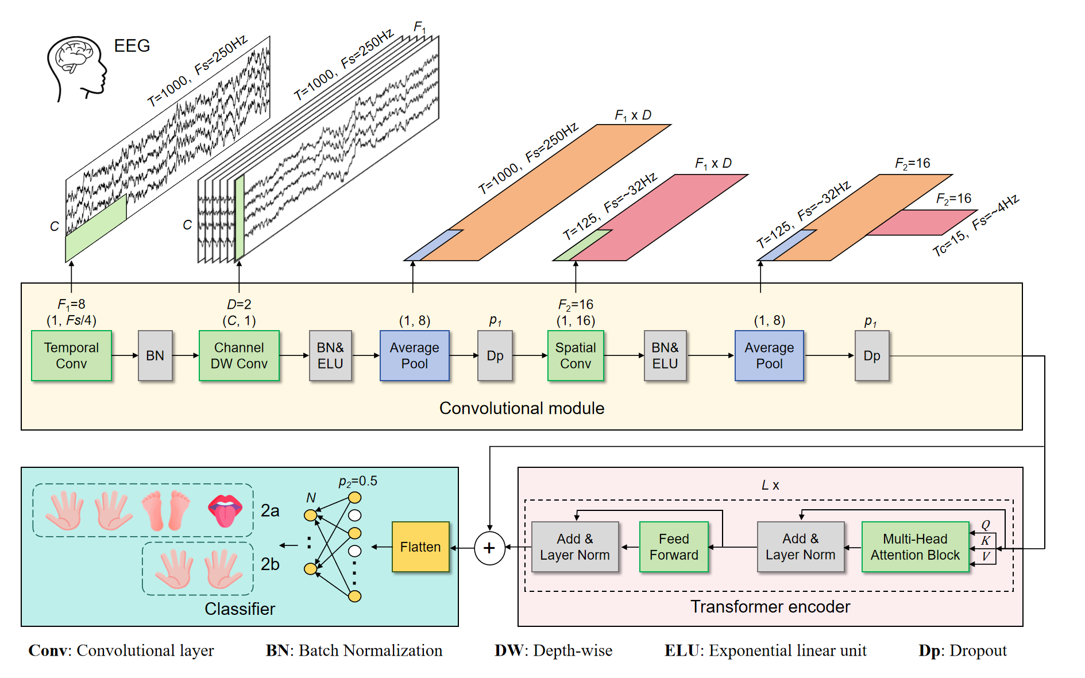
系统架构
Notes:
这一页顺着图从左往右讲。
重点强调： “我没有把分类结果直接映射成动作，而是把它作为决策输入的一部分，让 DQN 在闭环环境里学习纠错，所以系统对分类误差更鲁棒。”

Slide 4
核心算法：EEGTransformer 与迁移学习
分类器设计思路：
CNN front-end：提取 EEG 空间模式，形成数据驱动空间滤波
Transformer encoder：建模 4 秒 EEG 序列的长时依赖
Transfer learning：跨被试预训练 + 个体微调，降低校准成本
核心结果：
BCI IV-2a：73.80%
BCI IV-2b：82.87%
PhysioNet：跨被试 56.54%，微调后 88.78%
微调带来 +32 个百分点提升
Notes:
这里不要只说“用了 Transformer”，而要说“为什么这样设计”。
可以这样讲： “单纯 CNN 擅长局部模式，单纯 Transformer 又缺少 EEG 的空间 inductive bias，所以我把两者结合。再通过跨被试预训练和个体微调，把泛化性和可部署性结合起来。”

Slide 5
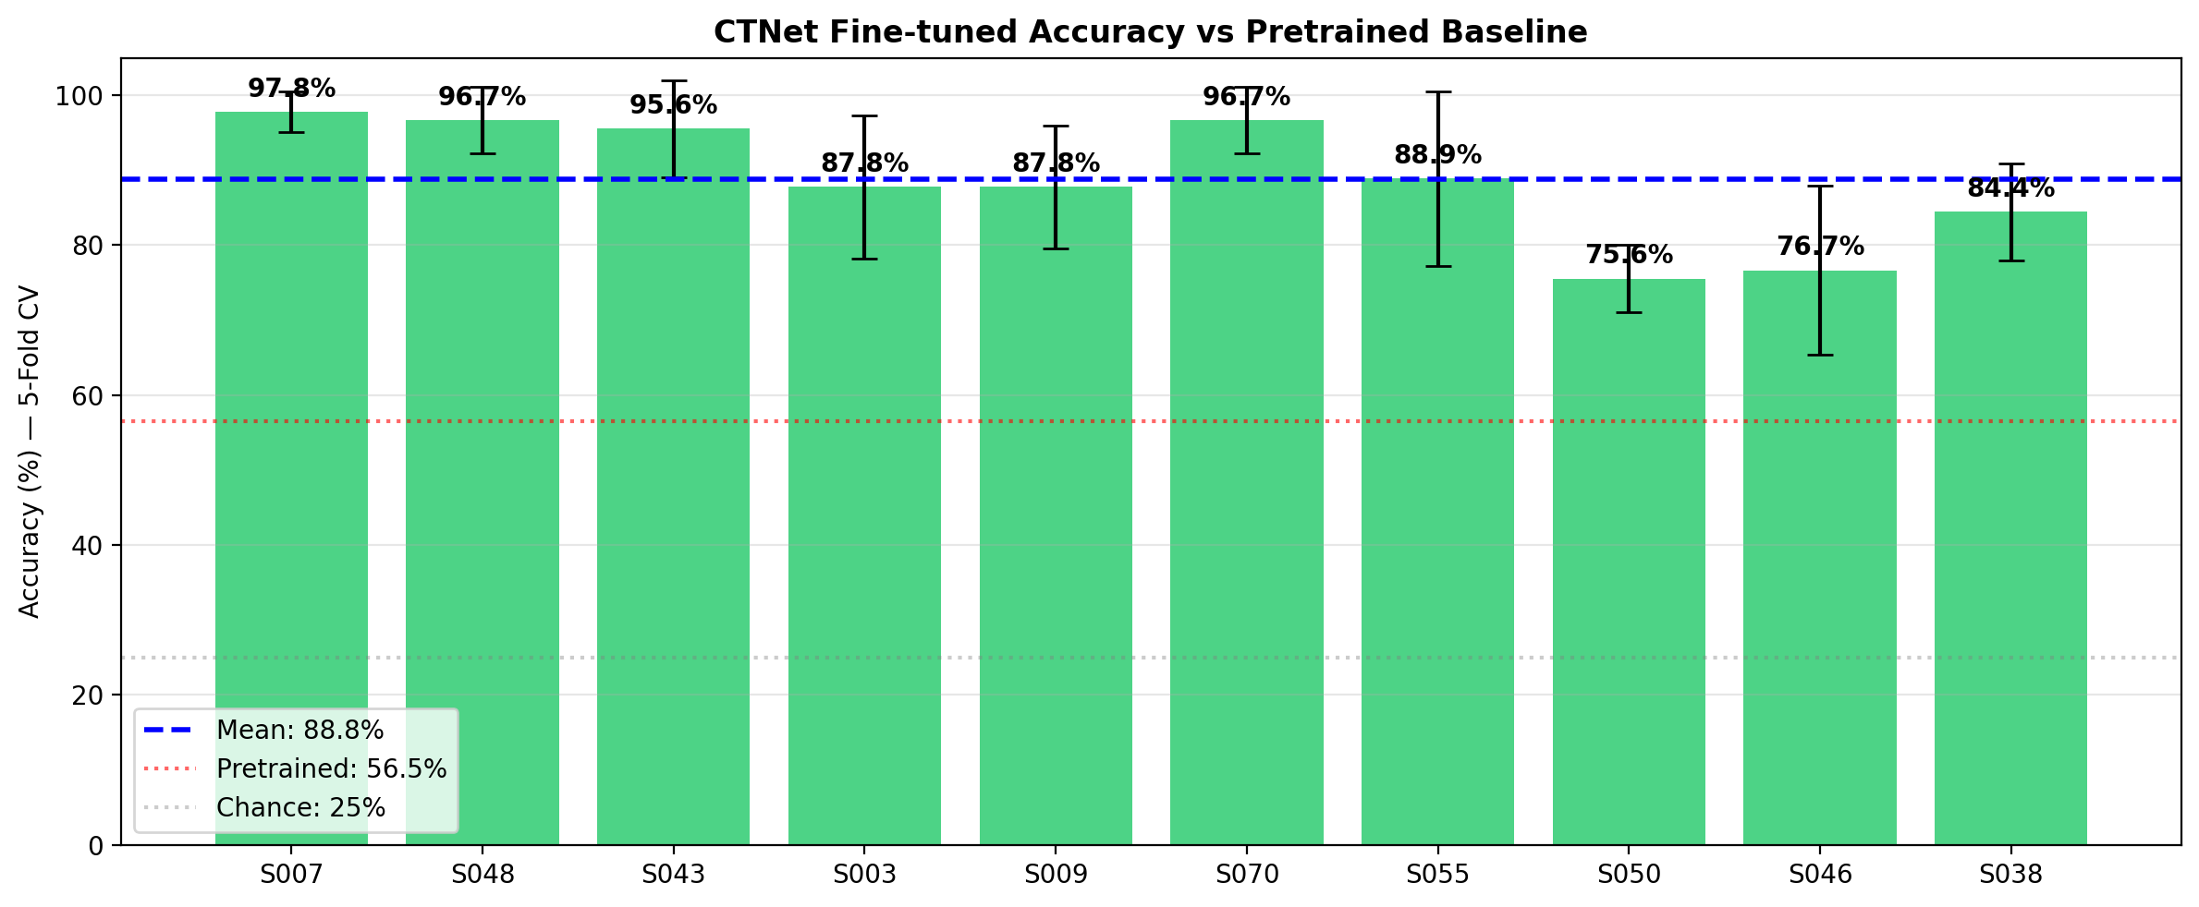
迁移学习效果
Notes:
这一页建议用来强化“泛化能力”和“低校准成本”。

Slide 6
迁移学习结论
109 人跨被试预训练得到可迁移表征
只用较少个体数据微调，就能把精度拉到 88.78%
说明模型学到的是可迁移的 MI 结构，而不是单个被试的偶然模式
Notes:
推荐讲法： “对真实系统来说，最重要的不是离线刷高分，而是新用户接入时能否快速适配。这里的结果说明预训练模型确实提供了一个强初始化。”

Slide 7
8 通道部署与预处理取舍
部署不是简单降配，而是做了系统化验证：
用 leave-one-channel-out 消融找关键电极，结果显示 C3 最关键
设计 OpenBCI 兼容的 8 通道集合：C3/C4/FC3/FC4/CP3/CP4/Cz/FCz
8 通道下经过个体微调，平均精度仍达到 72.54%
预处理消融显示：8-30 Hz 带通滤波平均 +18.44%，ICA 仅 +1.51%
Notes:
这一页要体现工程判断，不是把复杂方法都堆上去。
可以说： “我做了可控消融后发现，带通滤波是必要的，但 ICA 收益很小且不稳定，所以最终主流程保留 bandpass-only。这种取舍更适合真实部署。”

Slide 8
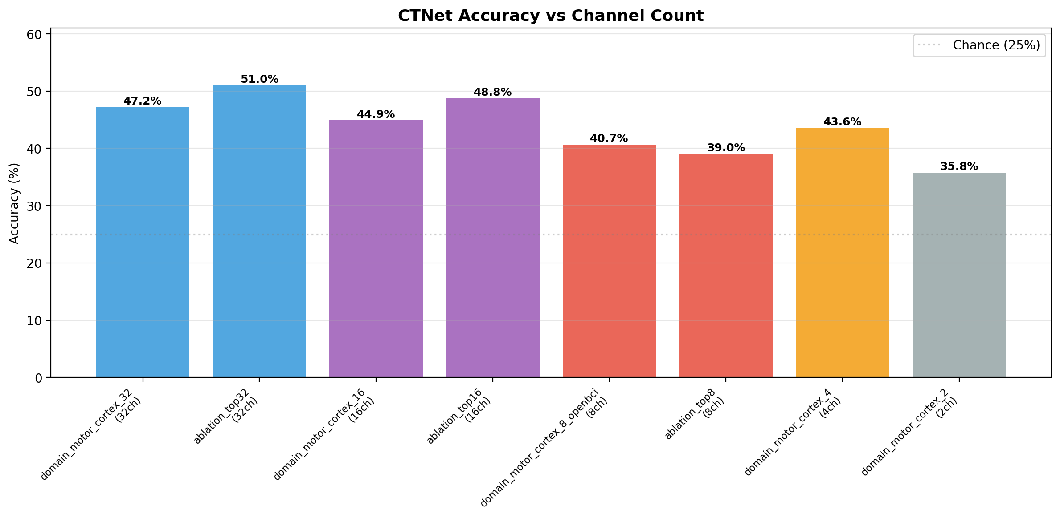
8 通道部署结果图
Notes:
这页用图辅助说明，不需要讲太久。

Slide 9
8 通道结论
在显著减少通道数后，系统仍保留可用控制潜力
Notes:
一句话即可： “这张图说明性能会随着通道数减少而下降，但 8 通道在微调后仍然保留了可部署价值，不是简单失效。”

Slide 10
闭环决策：Transformer DQN
我把控制问题建模成 MDP：
状态：末端位置、目标位置、距离，以及可选的 EEG 预测 + 置信度
动作：左 / 右 / 上 / 下
奖励：到达目标奖励、距离改善奖励、步数惩罚、越界/震荡惩罚
架构对比：
CNN+LSTM：97% reach rate
Light Transformer：99%
Transformer DQN：100%，最终 reward 最高
Notes:
这里要把项目讲成“决策算法”。
可以说： “分类器只负责提供有噪声的方向线索，真正决定动作的是闭环 DQN。它结合当前状态连续修正轨迹，所以本质上是在学习一个鲁棒决策策略。”

Slide 11
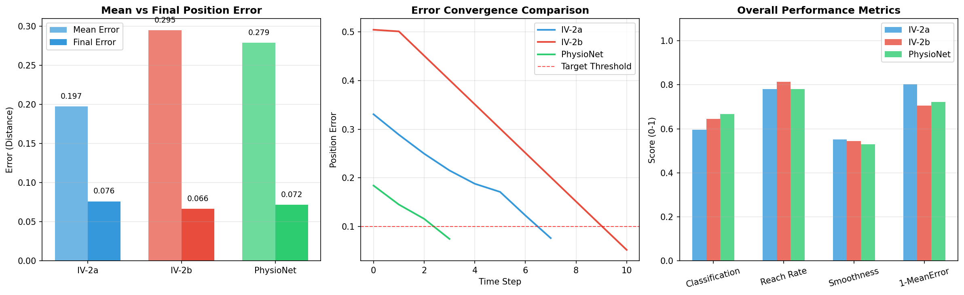
端到端结果：82% 感知精度下实现 99% 控制成功率
Notes:
先给图，再在下一页讲结论。

Slide 12
端到端结论
EEGTransformer 分类精度：82.22%
闭环 DQN 目标到达率：99.0%
加入 EEG 预测后，训练时间从 1130s 降到 668s
结论：
开环“分类即控制”不够稳
闭环“感知 + 决策 + 纠错”明显更可靠
Notes:
这是最关键的一页。
建议直接讲： “最能说明项目价值的不是单个分类指标，而是分类只有 82.22% 时，控制成功率仍然有 99%。这说明闭环决策模块真正吸收了感知噪声。”

Slide 13
工程实现与验证边界
我实际完成的模块：
MNE / PyTorch：EEG 数据处理、训练、微调、评估
PyBullet：机械臂控制仿真与 RL 训练环境
BrainFlow：OpenBCI 实时 EEG 流接口
Serial / 机械臂控制：SO-101 串口协议与动作执行
当前边界：
已完成 完整软件链路 与 仿真验证
已实现 OpenBCI 接口 和 SO-101 控制接口
由于伦理审批限制，未做真人在线闭环实验
Notes:
这里要诚实区分“已验证”和“待验证”。
可用说法： “我已经把面向真实系统需要的软件链路和硬件接口都打通了，但真人在线闭环实验还没做，所以我会明确把这部分说成 deployment-ready interface，而不是 fully validated live system。”

Slide 14
如何把它讲成机器人决策算法项目
这套项目经验可直接映射到机器人岗位：
感知不确定性处理：EEG 分类噪声，等价于机器人感知误差
决策算法设计：DQN 在闭环中基于状态和预测做动作选择与纠错
仿真到部署：先在 PyBullet 验证，再对接 OpenBCI 与机械臂接口
系统联调能力：数据、模型、控制、通信链路由我独立打通
一句话总结：
我做的不是单一分类模型，而是一个在不完美感知条件下，仍能稳定完成控制任务的闭环决策系统。
Notes:
最后一页用于收束。
如果面试官偏机器人方向，可以落到： “虽然任务载体是 BCI 机械臂，但我解决的问题本质上是感知-决策-执行闭环鲁棒性，这和机器人决策算法岗位关注的问题高度一致。”

